Slide 1

Automatisiertes Testen mit PowerShell und Pester
15.11.2022
Notes:
Guten Tag Zusammen und herzlich willkommen zu meinem Vortrag zum Thema “Automatisiertes Testen mit PowerShell und Pester”

Slide 2
Abstract
In agilen Projekten sind die Release Zyklen meist sehr kurz und die Notwendigkeit von verlässlichen Regressionstests essentiell, um gute Softwarequalität sicherzustellen. Melanie stellt in dieser Session die Entwicklung von Pester-Tests mit Visual Studio Code vor und gibt mit Beispielen einen Einblick in die vielseitigen Möglichkeiten der Anwendung.

Slide 3

Vorstellung
Melanie Eibl
mail@melanie-eibl.de
@melanieeibl
Freiberufliche Beraterin und Softwareentwicklerin
dotnet Cologne Meetup Azure Bonn IdentitySummit.cloud
Notes:
Mein Name ist Melanie Eibl.
Viele kennen mich aus meiner Zeit als Organisatorin der dotnet Cologne – einer bekannten Entwicklerkonferenz hier in Köln – die ich über 10 Jahre begleiten durfte. Aktuell organisiere ich zusammen mit Gregor Reimling, Thomas Naunheim und René de la Motte das Azure Bonn Meetup und den IdentitySummit – eine Konferenz mit Schwerpunkt Identity Management und Security.
Ursprünglich habe ich Bauingenieurwesen studiert und habe dann 1999 als Entwicklerin in einem Bausoftwareunternehmen hier in Köln angefangen.
.NET mache ich seit der Version 1.0 und seitdem begleitet mich diese Technologie. Die ersten Jahre ausschließlich WinForms und seit .NET 3.5 dann ADO.NET, ASP.NET und WCF.
Mein derzeitiger Schwerpunkt liegt im Bereich der Authentifizierung und Autorisierung mit OAuth 2.0 und OpenID Connect, sowie verteilte Architekturen. Dabei sehe ich mich im Moment in der Rolle zwischen IT und Entwicklung, sprich DevOps, CI/CD, Azure und Qualitätssicherung allgemein.

Slide 4
Agenda
Einrichten einer Entwicklungsumgebung für PowerShell und Pester
Grundlagen PowerShell
Arbeitsweise von Pester
Schlüsselworte
Discovery und Run
Arrange / Act / Assert
Beispiele für Tests
Notes:
Was wollen wir uns heute ansehen?
Einführung in die Basics der Entwicklungsumgebung für PowerShell und Pester
Grundlagen PowerShell
Arbeitsweise von Pester
Schlüsselworte
Discovery und Run
Wie Arrange / Act / Assert Pattern umgesetzt wird
Beispiele für Tests geben

Slide 5
Motivation
In agilen Softwareprojekten ist automatisiertes Testen unerlässlich, um kontinuierliche Produktivität gewährleisten zu können
Test Level:
UnitTests
Komponententests
Integrationstests
Systemtests
User Acceptance Tests
Performancetests
Notes:
Wenn wir uns die einzelnen Level des Testens ansehen, werden für die unterschiedlichen Level meist unterschiedliche Tools genutzt.
UnitTests wie xUnit testen im White-Box-Verfahren und laufen im Kontext von dotnet test. Zur Ausführung ist ein installiertes SDK erforderlich.
Mit UnitTests kann auch Infrastruktur getestet werden – WebHostBuilder WebApp bauen, jedoch ist der Ausführungskontext nicht der selbe, wie in der Zielumgebung.
End-To-End Tests werden häufig mit Tools ausgeführt, die entweder über ein UI bedient werden oder auch über eine Scriptsprache konfiguriert werden. Hier geht man jedoch moistens davon aus, dass die Infrastruktur bereitsteht.
Happy-Path und der Path, der keinen Namen hat

Slide 6

PowerShell
Zu unterscheiden: Windows PowerShell powershell.exe und PowerShell Core (seit Version 7 nur noch PowerShell) pwsh.exe
Basiert auf CLR – alle Ein- und Ausgaben sind .NET-Objekte
Plattformunabhängig (Windows, Linux, iOS, Docker usw.)
Notes:
PowerShell: An object-oriented command-line shell. PowerShell can dynamically load .NET assemblies that were written in any CLI language. PowerShell itself uses a unique scripting syntax and uses curly-braces, similar to other C-based languages.
Zunächst wollen wir uns die Einrichtung einer PowerShell Entwicklungsumgebung ansehen.
Auf jedem Windows System ist PowerShell vorinstalliert. Dabei handelt es sich aber noch um die alte Windows PowerShell, die wir heute nicht verwenden wollen. Die heutigen Beispiele basieren auf PowerShell Core, bzw. seit der Version 7 heißt PowerShell Core einfach nur noch PowerShell. Unterscheidungsmerkmal ist der Exe-Name: Der ist bei der Windows PowerShell powershell.exe und bei PowerShell pwsh.exe.

Slide 7
PowerShell Installation
Installation über https://github.com/powershell/powershell (oder über Microsoft Doku)
Abfrage der aktuell installierten Version: $PSVersionTable
Für Entwicklungsumgebung:
Visual Studio Code (VS Code) – Installation über https://code.visualstudio.com/
PowerShell Extension https://marketplace.visualstudio.com/VSCode oder über Extensions in VS Code
ExecutionPolicy => Abfrage mit Get-ExecutionPolicy
Auf Windows Server ist RemoteSigned voreingestellt
Vergleichbare Einstellung auf Windows Desktop mit Set-ExecutionPolicy -ExecutionPolicy RemoteSigned
Notes:
Es gibt mehrere Möglichkeiten PowerShell zu installieren und Microsoft bietet da auch Links auf den eigenen Dokumentations-Seiten an. Ich persönlich gehe immer über GitHub und wähle dort meine Version.
Die aktuell installierte Version bekommt man angezeigt mit
$PSVersionTable
Weiterhin benötigen wir für die PowerShell Entwicklung noch VS Code. Die Installation ist auch denkbar einfach:
(Hier auf Other Downloads gehen)
User Installer/System Installer/.zip
windows/Linux/Mac
PowerShell Konsole öffnen
nach c:\src gehen
mkdir pester
code .
Zum Entwickeln benötigt man nun noch die PowerShell Extension.
Der einfachste Weg ist jedoch über VS Code und Extensions.
Man hat hier die Wahl zwischen der releasten Extension oder der Preview. Wir benutzen heute die releaste Version.
Features
Go to Definition F12 of cmdlets and variables
Find References Shift+F12 of cmdlets and variables
Local script debugging
Continue / Pause – F5
Step Over – F10
Step Into – F11
Step Out – Shift + F11
Restart – Ctrl + Shift + F5
Stop – Shift + F5
Run selected selection of PowerShell code using F8
Syntax highlighting
Code snippets
IntelliSense for cmdlets and more
Rule-based analysis provided by PowerShell Script Analyzer
Wenn man erstmalig PowerShell auf einem Windows Desktop installiert und selbst entwickelte Scripte ausführen möchte, muss wahrscheinlich noch die ExecutionPolicy anpassen. Auf Server-Betriebssystemen ist die automatisch auf RemoteSigned, was bedeutet, dass lokal entwickelte Scripte unsigniert ausgeführt werden können, jedoch Scripte, die aus dem Internet geladen wurden, müssen hingegen signiert sein. Das ist die Einstellung, die für die normale Entwicklung empfohlen wird.
Auf einem Windows Desktop erhält man auch nur das Ergebnis “Restricted”, weil die ExecutionPolicy einfach nicht gesetzt ist und das wird dann nach “Restricted” ausgewertet.
Auto Formatting PowerShell in VS Code Shift+Alt+F

Slide 8

Pester
(Unit-)Test-Runner für PowerShell
GitHub Open Source Projekt https://github.com/pester/pester
PowerShell selber ist mit Pester getestet => weiterhin posh-git
Anwendungsgebiete:
APIs
Infrastuktur
Legacy Systeme
Wenn UnitTests nicht unterstüzt werden => Altanwendung erst mit Tests abdecken und dann modernisieren
UIs
Audits
Notes:
(Unit-)Test-Runner für PowerShell – Arbeitsweise ähnlich wie bei bekannten Frameworks wie xUnit oder Nunit
posh-git - ein bei Entwicklern sehr bekanntes Tool zur Anzeige von Git Statusinformationen auf der Konsole.
Pester eignet sich sowohl für das Testen von Legacy-Anwendungen, die bisher möglicherweise ohne automatisierte Tests auskamen, als auch zum Testen von bereitgestellter Infrastruktur. Denkbar sind auch automatisierte Tests im Rahmen von regelmäßigen Audits und nicht zuletzt für klassische .NET-Anwendungen. Pester-Tests sind für alle Level des Software-Testings, wie UnitTests, Integrations-, System- und Akzeptanz-Tests denkbar.
Was ist der kleinste gemeinsame Nenner => Use Cases müssen laufen

Slide 9
Pester Installation (Demo)
Auf Windows Systemen bereits in Version 3.40 vorinstalliert => nicht empfohlen
Abfrage der aktuellen Installation: Get-InstalledModule Pester
PowerShell Modul – PowerShell Gallery https://www.powershellgallery.com/
Install-Module Pester -Force
Notes:
Und zu guter Letzt noch Installation von Pester. Die Bereitstellung erfolgt als PowerShell Modul welches über PowerShell Gallery [4] installiert werden kann. Auf Windows 10 und Windows Server 2016 ist Pester 3.40 vorinstalliert. Diese Version ist veraltet und sollte nicht mehr verwendet werden.
https://www.powershellgallery.com/
oder
Install-Module Pester
Verifizieren mit
Get-InstalledModule Pester

Slide 10
Pester Schlüsselworte (Funktionen)
Context / Describe | Logische Gruppierung
It | Test
Should | Verifikation
BeforeDiscovery | Wird vor der Discovery-Phase ausgeführt
BeforeAll / AfterAll | Wird nach Discovery-Phase vor / nach allen Tests ausgeführt
BeforeEach / AfterEach | Wird vor / nach jedem It ausgeführt
Demo Hello World
Notes:
AAA-Pattern
Demo
HelloWorld.ps1
Hello World
Eventuell als Function
Um Code aus einem anderen Script in der aktuellen Session verfügbar zu machen, verwendet man das sogenannte Dot-Sourcing.
should-Operator -Be
Context – Describe – It
Pester-Tests laufen grundsätzlich in zwei Phasen ab: Discovery und Run. In der Discovery-Phase durchsucht Pester die Test-Files nach den vorher beschriebenen Blöcken wie Describe, Context, It und so weiter. Um bereits Skript-Blöcke während der Discovery-Phase ausführen zu können, zum Beispiel um variable Werte für Beschreibungstexte oder Daten für datengetriebene Tests bereitzustellen, kann man das in dem sogenannten BeforeDiscovery-Block tun. Wichtig ist, dass Test-Code nur in It, BeforeAll, BeforeEach, AfterAll und AfterEach ausgeführt wird. Falsch eingefügter Code wird während der Discovery-Phase ausgeführt und es kommt beim Run zu unerwünschten Effekten.
Am Ende der Discovery-Phase stehen alle Tests, Setups und Teardowns mit den jeweiligen Skript-Blöcken in einer internen Datenstruktur. Bei der Run-Phase übergibt Pester diese Datenstruktur dem Runner. Dabei wird jeder Test in einem neuen Scope ausgeführt. Hat der Runner alle Tests abgearbeitet, gibt er das Ergebnis aus.
für einen ersten Test benötigen wir drei Schlüsslworte: Context oder Describe für den äußeren Rahmen, It für den Test und Should für die Assertion.
Should wirft Exception, wenn erwartete Ergebnis nicht mit dem aktuellen Ergebnis übereinstimmt.
BeforeDiscovery {
Clear-Host
$Script:date = Get-date -Format "dd/MM/yyyy"
}
BeforeAll {
Write-Host "Before all Context"
}
Context "Unser ganz großes Testprojekt am $($Script:date)" {
Describe "Wir testen Hello World - 1" {
BeforeEach {
Write-Host "Before each It"
}
It "Script 'Hello_World.ps1' gibt 'Hello World' zurück" {
Write-Host "It 1"
$ret = .\"Hello_World.ps1"
$ret | Should -BeExactly "Hello World"
}
AfterEach {
Write-Host "After each It"
}
}
}
AfterAll {
Write-Host "After all Context"
}

Slide 11
‘Hello World!’
Import-Module Pester
BeforeAll { # Arrange . $PSScriptRoot\HelloWorld.ps1 }
Context "Hello World" { It 'Output Should Be Hello World!’ { # Act $ret = Write-HelloWorld
# Assert $ret | Should -Be 'Hello World!’ } }

Slide 12
Invoke, Discovery und Run
Pester-Test-Dateien enden auf “*.Tests.ps1”
Invoke-Pester führt alle Pester-Tests aus
Der Test-Runner führt zunächst ein Discovery durch => Schlüsselworte werden gesucht und in eine interne Datenstruktur überführt
In der Run-Phase wird die Datenstruktur ausgeführt

Slide 13
Datengetriebene Tests
Einem It kann mit dem Parameter -ForEach ein Array übergeben werden, um Tests parametrisiert ausführen zu lassen
Notes:
Ähnlich wie Theory bei xUnit

Slide 14
Datengetriebene Tests
Einem It kann mit dem Parameter -ForEach ein Array übergeben werden, um Tests parametrisiert ausführen zu lassen
Context 'When calling add’ { It '<a> plus <b> should equal <c>' -ForEach @( @{ a = 4; b = 5; c = 9} @{ a = 9; b = 9; c = 18} @{ a = 7; b = 5; c = 12} @{ a = 40; b = 50; c = 90} ) { add -a $a -b $b | Should -Be $c }
It "-2 plus 10 should equal 8" { add -a -2 -b 10 | Should -Be 8 } }
Notes:
Ähnlich wie Theory bei xUnit

Slide 15
Mocking
BeforeAll { function Get-Stuff { return Get-Random -Minimum 0 -Maximum 10 } }
Describe "Mocking Get-Random" { It "Test Get-Stuff" { Mock Get-Random { return 7 } Get-Stuff | Should -Be 7 } }
Notes:
Demo Random

Slide 16
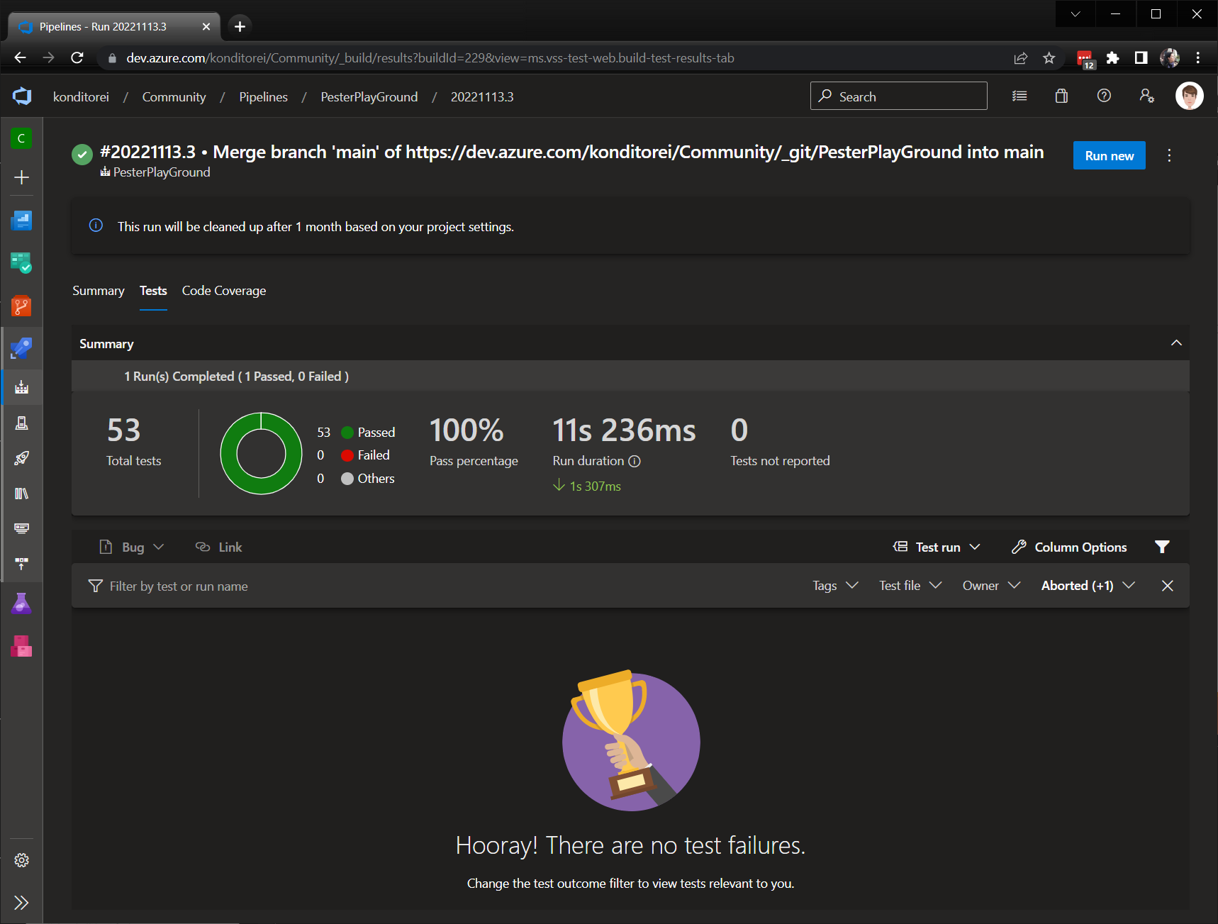
Azure Pipeline
Notes:
https://dev.azure.com/konditorei/Community/_build
https://dev.azure.com/konditorei/Community/_build?definitionId=8

Slide 17
Weitere Beispiele
Identity => Discovery Document
Identity => Login-Prozess => z.B. mit Selenium
APIs => Invoke-WebRequest => Serialisieren von .NET Objekten => Exceptions
Commandlets (Script/Binary)
SQL-Command => SQL Server Konfiguration

Slide 18
Zusammenfassung
Testen mit Pester nicht nur auf PowerShell Entwicklungen beschränkt
Im Black-Box-Verfahren für alles geeignet, wo Ergebnisse über PowerShell ermittelt werden können
Beliebige Bereitstellung von Infrastruktur und anderen Umgebungen
Durch Verwendung von Context und Describe Titel verbesserte Lesbarkeit für Anwender => Transparenz und Nachvollziehbarkeit => BDD

Slide 19
Fragen?

Slide 20
Danke!

